Slide 1
3.3 三峡新通道代表船型研发平台
技术需求背景
三峡新通道代表船型研发平台
采用理论分析、数值模拟、模型试验、模拟器仿真模拟多位一体的研究手段 ，建立三峡
XTD复杂通航环境条件下船型研发平台 ，包括船型规划论证、船舶型线参数化建模与光顺、船舶智能布置设计、船舶多学科性能优化、风流联合作用下内河船舶操纵模拟仿真系统、长江船型EEDI数据库等三峡XTD标准船型综合研发技术平台。

Slide 2
主要内容与关键技术
通航船型规划论证
船舶型线参数化建模与光顺
船舶智能布置设计
船舶多学科性能优化
风流联合作用下内河船舶操纵模拟仿真系统
长江船型EEDI数据库

Slide 3
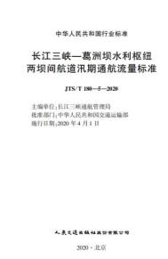
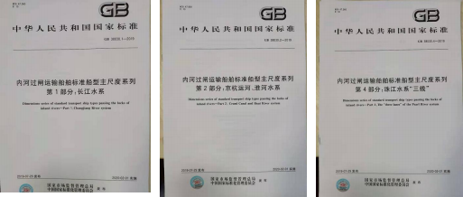
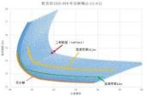
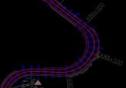


成果与应用
该船型研发技术平台已应用于三峡新通道代表船型研究 ，另外也应用于全国内河主要通航水域如长江干线、 西江干线、
京杭运河； 嘉陵江、 乌江、 湘江、 汉江、 赣江； 金沙江、 上湄公河、 红河、 平陆运河、 北江等多种类型的水利水电工程。
三峡XTD设计代表船型
平陆运河最大通航船型
三峡两坝间通航标准
内河过闸运输船舶标准船型主尺度系列

